Slide 1
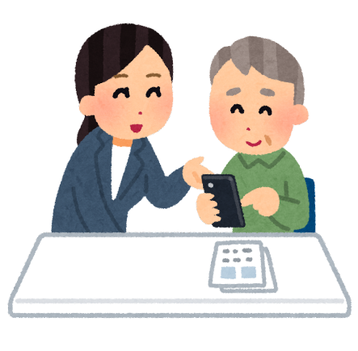
受講料は
無料です
毎日の生活が便利に！楽しく！
認知症の
予防に
シニア・初心者向け
スマホ教室
LINEを使い
こなしたい
基本操作から
学びたい
インターネットで
調べ物をしたい
カメラや動画を撮影したい
旅先で地図アプリを
使いたい
日時 | ① iPhone（アイフォン）コース ② Android（アンドロイド）コース ７月１９日（水） ８月１６日 （水） １１月１５日（水） １２月20日（水） ９月20日（水） １０月１８日（水） R６年１月１７日（水） ２月21日（水） 時間は①・②とも13：30～15：00となります。
会場 | コープ泉佐野店 ２階集会所（市場西３－２－４５）
対象者 | 泉佐野市内在住の６５歳以上かつスマホをお持ちの方で、 全4回参加できる方。
定員 | 各コース １2名 （ご自身のスマホを確認し、コースを間違えないようにご注意ください。）
申込み | 【アイフォンコース】7月3日（月） 【アンドロイドコース】11月2日（木） 午前１０時より受付開始（先着順） 午前１０時より受付開始（先着順） ご自身のスマホを確認の上、下記までご連絡ください。 ※講義では、アプリダウンロード等データ通信量がかかります。ご自身の契約内容を確認の上、お申込みください。
① iPhone（アイフォン）コース
７月１９日（水） ８月１６日 （水）
９月20日（水） １０月１８日（水）
② Android（アンドロイド）コース １１月１５日（水） １２月20日（水）
R６年１月１７日（水） ２月21日（水）
【アイフォンコース】7月3日（月）
午前１０時より受付開始（先着順）
【アンドロイドコース】11月2日（木）
午前１０時より受付開始（先着順）
7月開講!（アイフォン）
１１月開講！（アンドロイド）
全4回
お申込み・お問い合わせ先
泉佐野市社会福祉協議会
基幹包括支援センターいずみさの
TEL | ０７２－４６４－２９７７
時間 | 月～金 ８：４５～１７：１５
担当者 | 辻󠄀谷、高根

